Slide 1
Table of Contents
全面推进中国特色社会主义法制体系建设
写作背景
历史地位
内容解说
重要性
历史背景
工作方向
二、加快重点领域立法
现实意义
心得体会

Slide 2
title： 全面推进中国特色社会主义法制体系建设
author：第5小组 王恺 罗晓华 唐孟德 石尚

Slide 3
全面推进中国特色社会主义法制体系建设

Slide 4
写作背景
党的十八届四中全会明确提出全面推进依法治国的总目标是建设中国特色社会主义法治体系、建设社会主义法治国家。建设中国特色社会主义法治体系是全面依法治国的总目标和总抓手。
习近平指出，全面依法治国是国家治理的一场深刻革命，关系党执政兴国，关系人民幸福安康，关系党和国家长治久安。

Slide 5
当前中国特色社会主义法治体系建设的重要任务和国家发展的需要。中国在不断加强法治建设方面取得了很大的成就，但也面临一些挑战和问题。在这样的情况下，习总书记在主持中共十九届中央政治局第三十五次集体学习时系统地分析中国特色社会主义法治体系建设的现状和未来发展方向说出讲话，为推动法治建设提供有益的思考和建议。

Slide 6
历史地位
它是对中国特色社会主义法治体系建设的一次全面梳理和总结，体现了中国共产党在法治建设方面的领导地位和责任担当。此外，文章还进一步推动了中国特色社会主义法治体系建设的发展，为实现中国梦提供了重要的制度保障。

Slide 7
内容解说
中国特色社会主义法治体系建设的重要性；
中国特色社会主义法治体系建设的和历史背景；
中国特色社会主义法治体系建设的工作方向；

Slide 8
重要性
法治兴则民族兴，法治强则国家强。当前，我国正处在实现中华民族伟大复兴的关键时期，世界百年未有之大变局加速演进，改革发展稳定任务艰巨繁重，对外开放深入推进，需要更好发挥法治固根本、稳预期、利长远的作用。

Slide 9
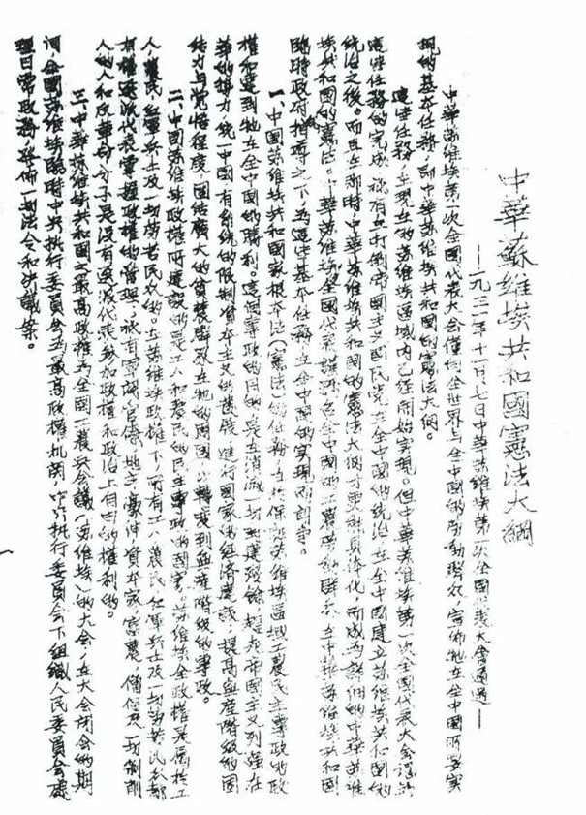
行政执法，一头连着政府，一头连着群众，直接关系群众对党和政府的信任、对法治的信心。要推进严格规范公正文明执法，提高司法公信力。近年来，我们整治执法不规范、乱作为等问题，取得很大成效。

Slide 10
历史背景
从国内看，我们已经踏上了全面建设社会主义现代化国家、向第二个百年奋斗目标进军的新征程社会发展对法治建设提出了新的更高要求。
从国际看，世界进入动荡变革期，国际竞争越来越体现为制度、规则、法律之争。我们必须加强涉外法律法规体系建设，提升涉外执法司法效能，坚决维护国家主权、安全、发展利益。

Slide 11
2020年5月28日，《民法典》在十三届全国人大三次会议上表决通过，自2021年1月1日起施行。民法典是中国第一部以法典命名的法律，开创了我国法典编纂立法的先河，其中内容涵盖老百姓生活的方方面面。从每个人的生老病死、到衣食住行，从企业的生产经营到组织的业务活动，都离不开它的规范与保护，具有里程碑式的意义。

Slide 12
工作方向
坚持法治体系建设正确方向
加快重点领域立法
深化法治领域改革
运用法治手段开展国际斗争
加强法治理论研究和宣传

Slide 13
一、坚持法治体系建设正确方向
全面推进依法治国，最关键的坚定方向，确保政治强而有力，坚持党的领导，坚持中国特色社会主义制度，贯彻中国特色社会主义法治理论。
必须坚定不移走中国特色社会主义法治道路，
要始终坚持以人民为中心，
扎根中国文化、立足中国国情、解决中国问题。

Slide 14
二、加快重点领域立法
要加强国家安全、科技创新、公共卫生、生物安全、生态文明、防范风险等重要领域立法，加快数字经济、互联网金融、人工智能、大数据、云计算等新兴发展领域立法步伐。
对人民群众反映强烈的电信网络诈骗、新型毒品犯罪和“邪教式”追星、“饭圈”乱象、“阴阳合同”等娱乐圈突出问题，要从完善法律入手进行规制
要抓住立法质量这个关键，深入推进科学立法、民主立法、依法立法，统筹立改废释纂，提高立法效率，增强立法系统性、整体性、协同性。
要健全法律面前人人平等保障机制，维护国家法制统一、尊严、权威，一切违反宪法法律的行为都必须予以追究，拒绝特权主义。

Slide 15
三、深化法治领域改革
当前，法治领域存在的一些突出矛盾和问题，原因在于改革还没有完全到位。
要在每一项法律制度、每一个执法决定、每一宗司法案件中都确保做到到公平正义，深化司法体制综合配套改革，加快建设公正高效权威的社会主义司法制度。
健全社会公平正义法治保障制度，完善公益诉讼制度，健全执法权、监察权、司法权运行机制，加强权力制约和监督。
加快构建系统完备、规范高效的执法司法制约监督体系，加强对司法权益的监督，各行政机关各司其职，各个权能相互制约的体制机制，确保执法司法各环节、全过程在有效制约监督下进行。
加强统筹谋划，深化执法司法人员管理体制改革，加强法治专门队伍管理教育和培养。
深化政法队伍教育整顿，继续依法打击执法司法领域腐败行为，推动扫黑除恶常态化。
同时，法治领域改革政治性、政策性强，必须把握原则、坚守底线，避免完全照搬或学习西方模式。

Slide 16
四、运用法治手段开展国际斗争
国内法治和涉外法治同步推进，加强涉外领域立法，完善涉外法治体系。 外交关系建设加强拓展执法司法合作，保护我国海外利益。 要加强涉外法治人才建设。

Slide 17
五、加强法治理论研究和宣传
加强“十一个坚持”强调学习。
加强对我国法治的原创性的研究，加强中国特色法学体系系统性建设。
把新时代中国特色社会主义法治思想落实到各法学学科的教材编写和教学工作中，培养法治人才。
加强对律师队伍的政治引领，教育引导广大律师努力做党和人民满意的好律师。
把推进全民守法作为基础工程，强化基层普法力度。
总结我国法治体系建设和法治实践的经验，讲好中国法治故事，提升我国国际影响力和话语权。

Slide 18
现实意义
建设中国特色社会主义法治体系 是推进全面依法治国的总目标和总抓手，有以下意义：
第一，向国内外宣示我们将坚定不移 走中国特色社会主义法治道路，指明了全面推进依法治国的正确方向，有利于统一全党全国 各族人民认识和行动。
第二，明确建设中国特色社会主义法治体系是全面依法治国的总抓手。 全面依法治国的各项工作要围绕这个总揽全局、牵引各方的总抓手来推进。
第三，建设中国 特色社会主义法治体系、建设社会主义法治国家是实现国家治理体系和治理能力现代化的必 然要求，有利于在法治轨道上推进国家治理体系和治理能力现代化。

Slide 19
文章提出全面推进中国特色社会主义法治体系，不仅强调法律的权威性和普遍适用性，还注重发挥中国特色社会主义的优势，即坚持党的领导、人民当家作主、依法治国有机统一，加强司法独立、促进社会公正等。这一模式的提出，对于当前中国社会治理实践具有重要的指导意义。

Slide 20
心得体会
我们要坚持的中国特色社会主义法治道路，本质上是中国特色社会主义道路在法治领域的具体体现；我们要发展的中国特色社会主义法治理论，本质上是中国特色社会主义理论体系在法治问题上的理论成果；我们要建设的中国特色社会主义法治体系，本质上是中国特色社会主义制度的法律表现形式。

